Slide 1
Задачи проекта
Показать детям, как важно стараться хорошо учиться и правильно себя вести с помощью сказочного героя.
﻿﻿Сделать так, чтобы дети почувствовали себя учениками и проявили свой навыки в выполнении заданий.
﻿﻿Закрепить интерес ребят к обучающей игре с помощью поощрений в виде грамот и наклеек.

Slide 2
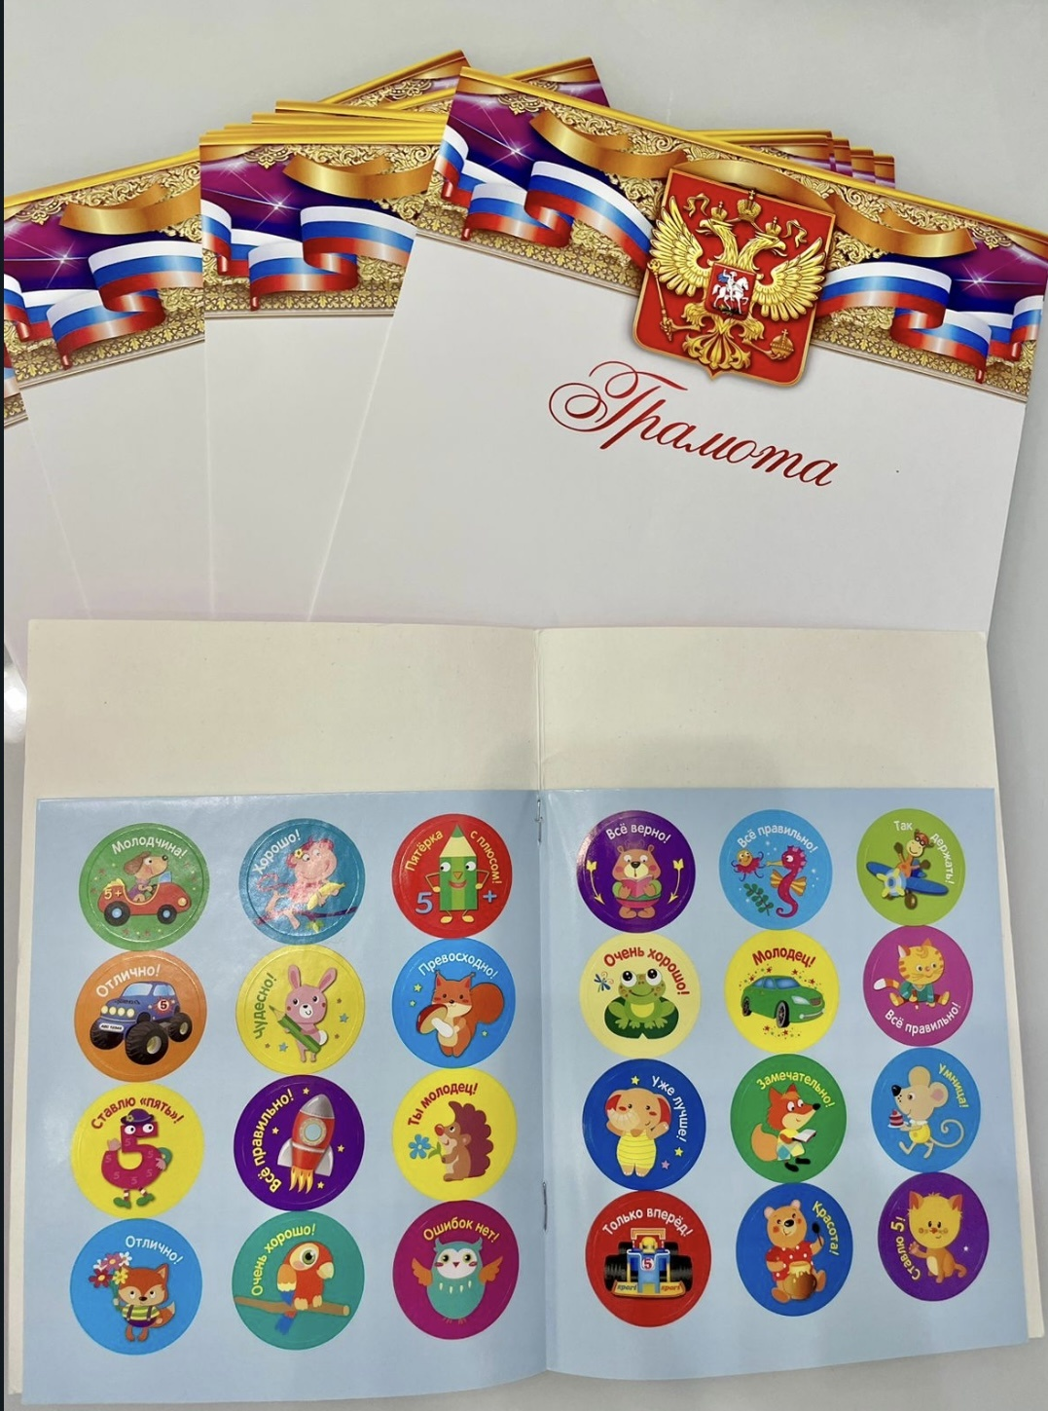
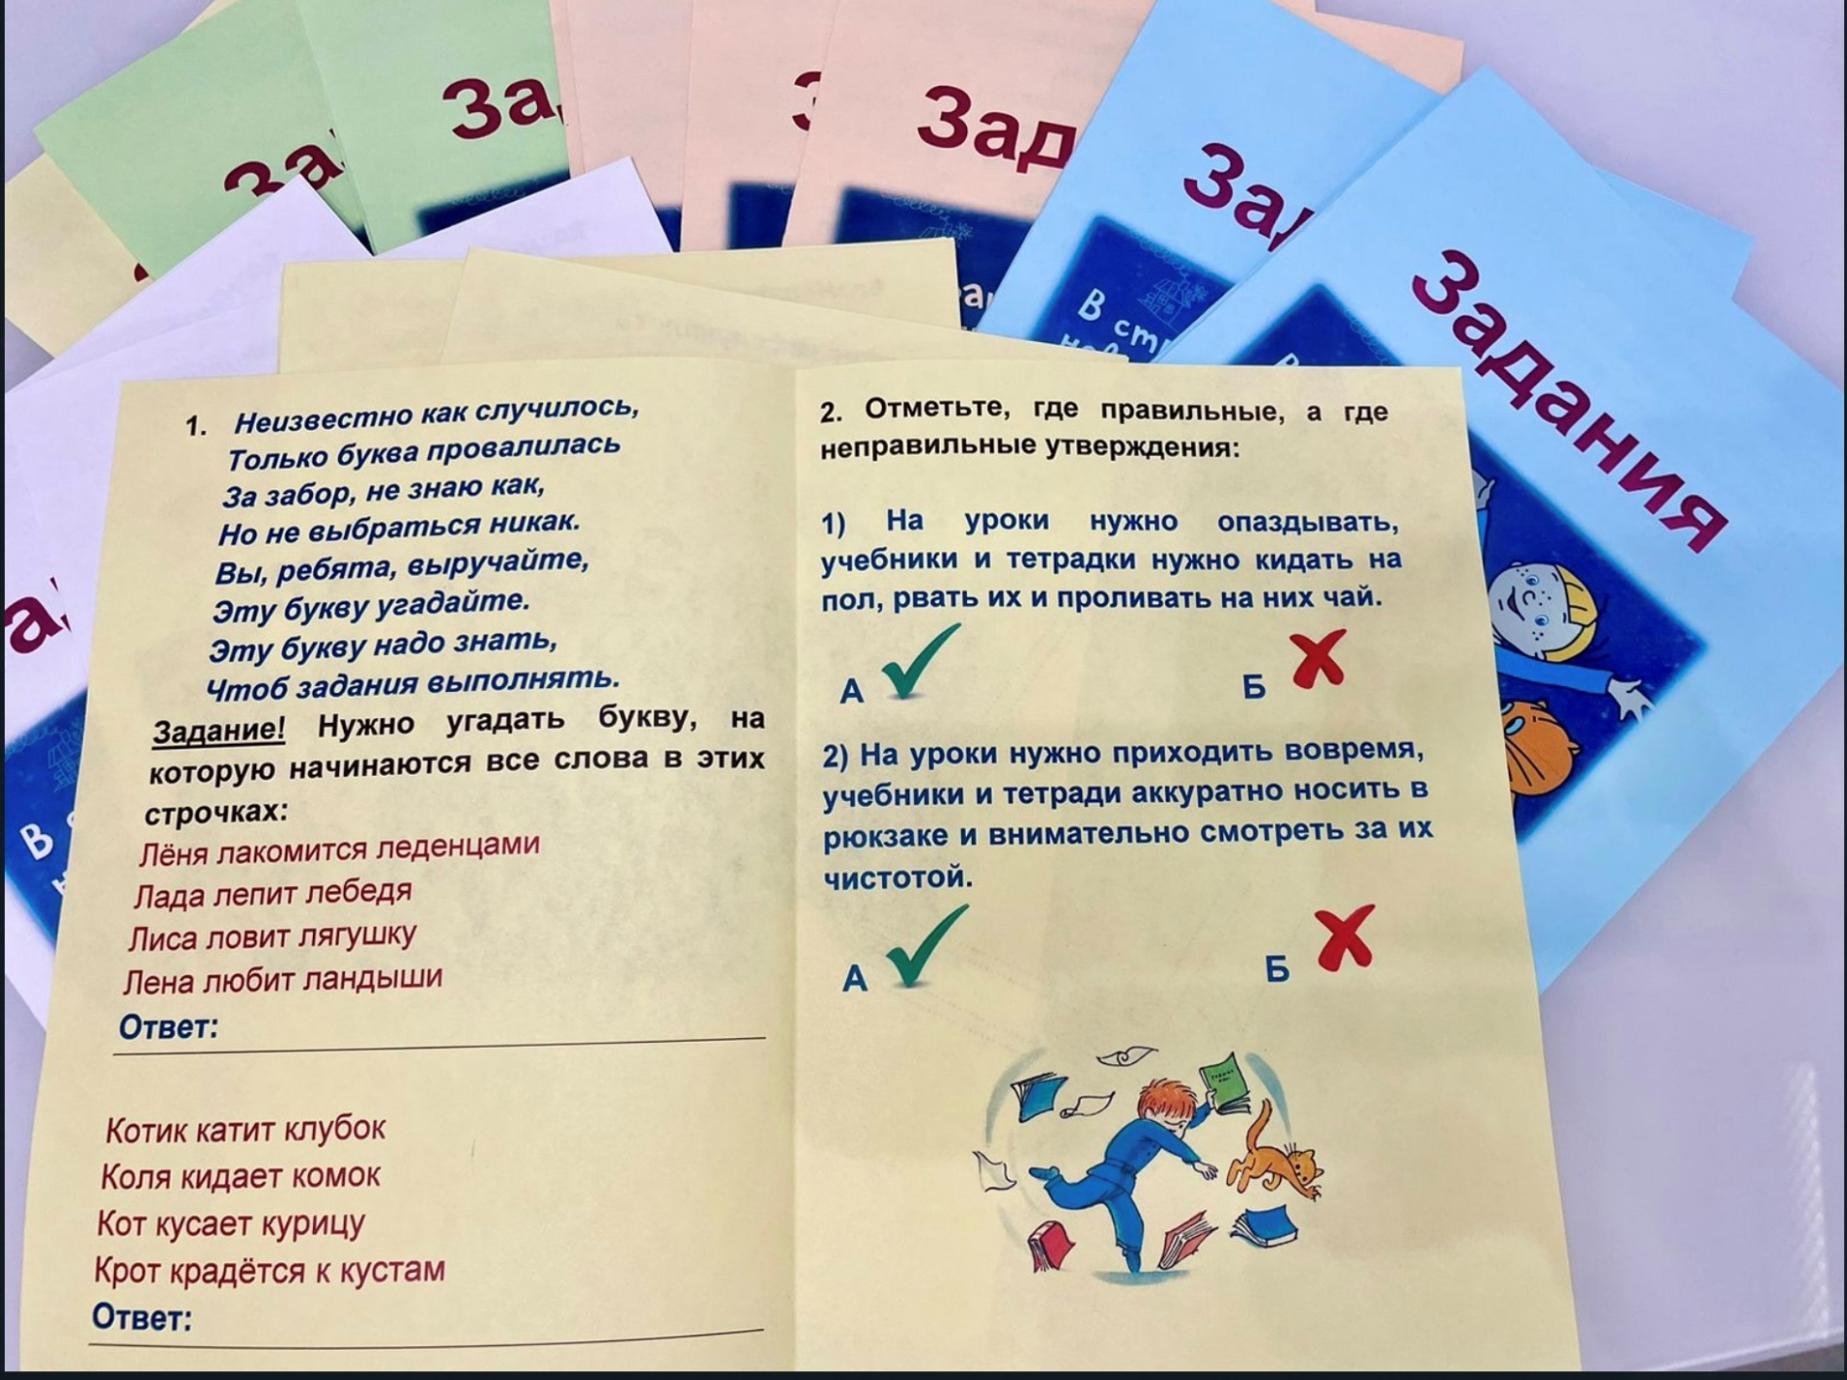
Этапы реализации
Обсуждение темы проекта между собой и с нашим консультантом Вероникой Викторовной.
﻿﻿Написание сценария мероприятия.
﻿﻿Составление интересных заданий для ребят
﻿﻿Разработка и печать красочных брошюр с заданиями.
﻿﻿Подготовка поощрений для детей в виде грамот и наклеек.
﻿﻿Проведение игрового занятия в группе детского сада 1505.
﻿﻿Подведение итогов, оформление проекта в виде презентации, создание ролика и подготовка к защите.

Slide 3
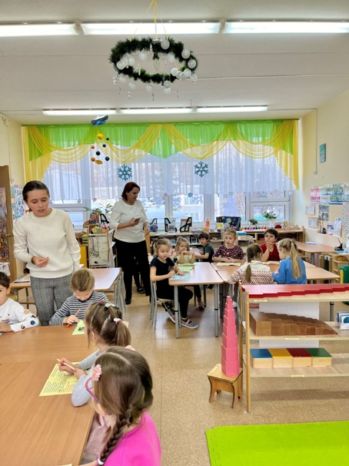
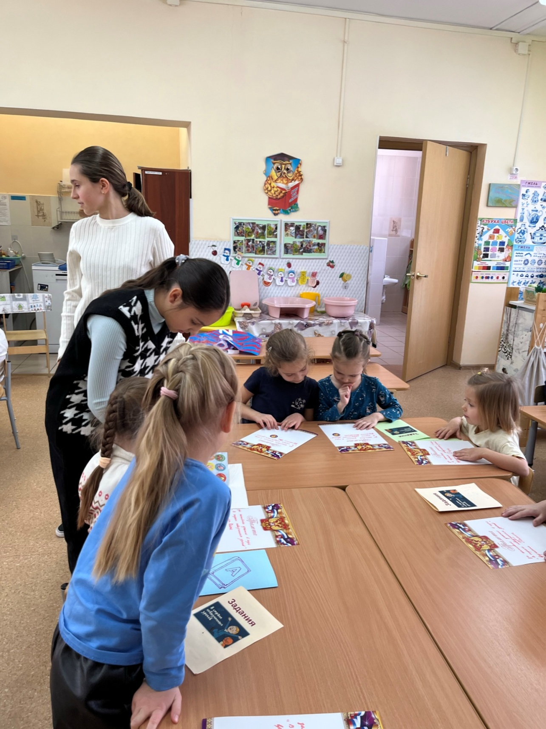
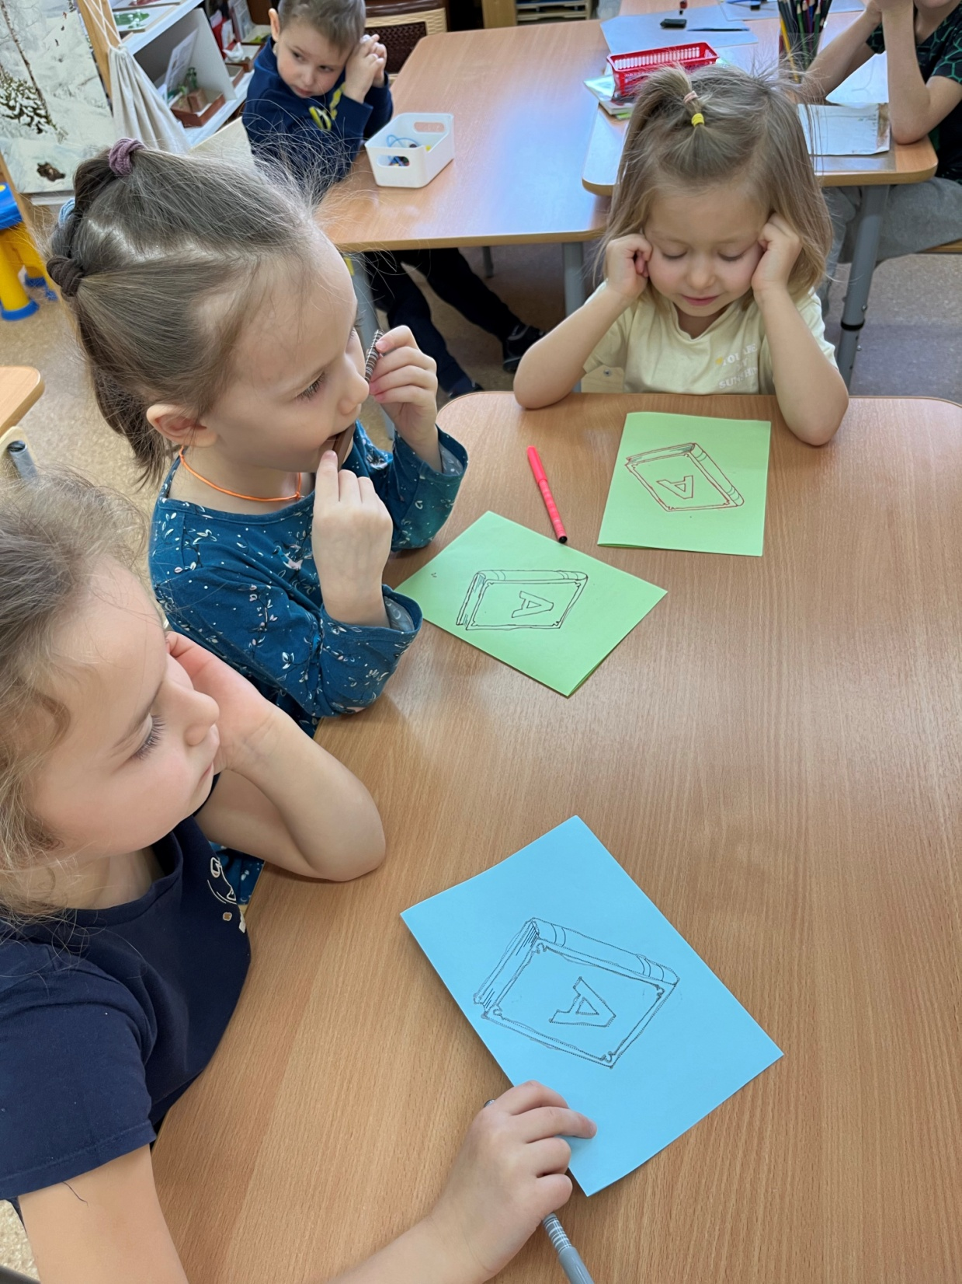
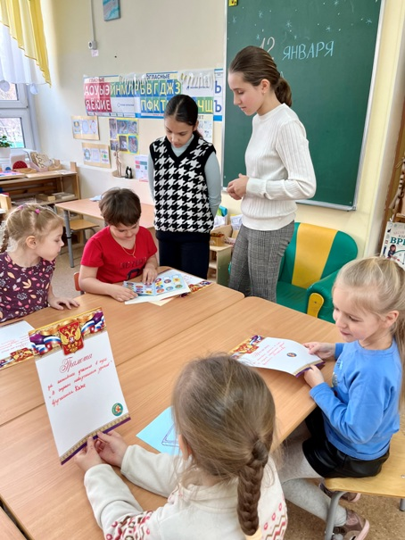
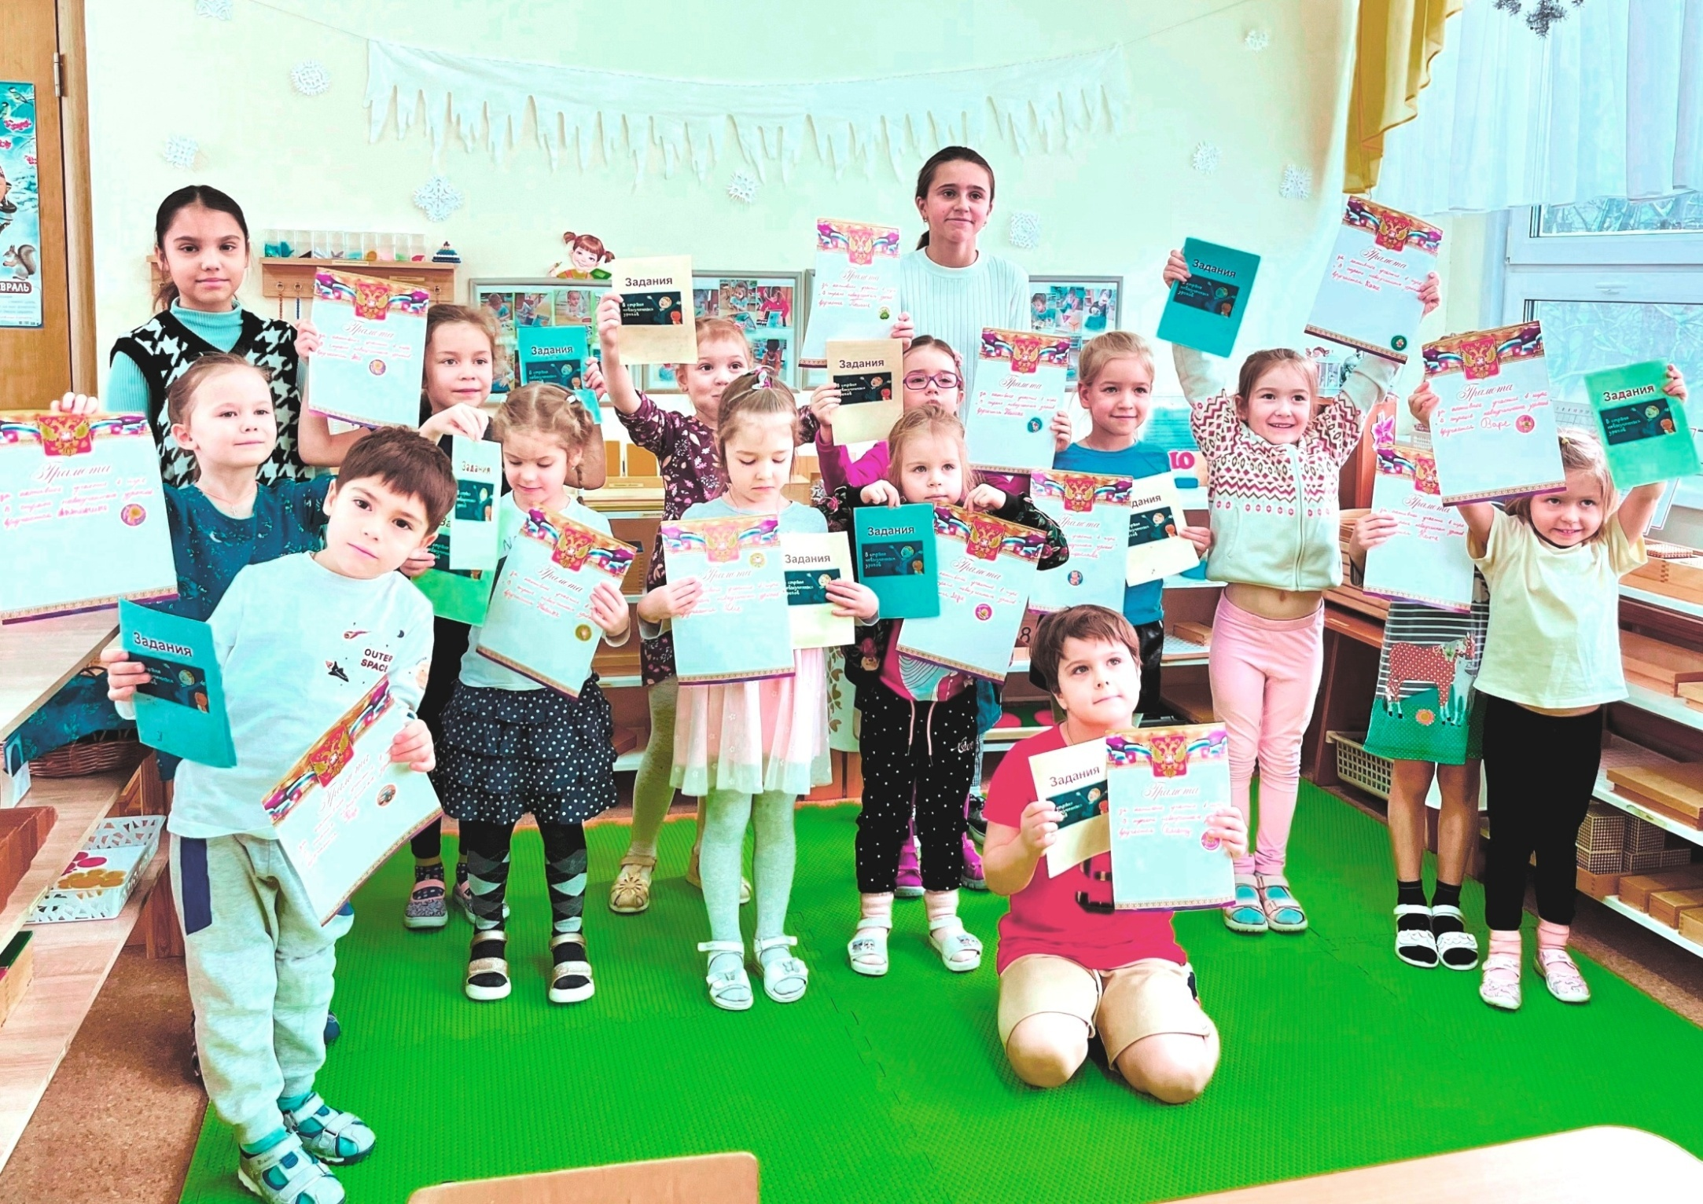
Проведение мероприятия в саду

Slide 4
Мнения детей
Федя: «Мне очень понравились книжечки и задания, которые принесли нам девочки».
﻿﻿Юля: «Мне понравилось занятие, было такое чувство, что мы ученики в школе!».
﻿﻿Полина: «Было очень круто, когда Катя и Вика раздали нам грамоты, надеюсь они еще придут к нам».
Видео о проведении занятия:
http://project.gym1505.ru/node/35711#

